Slide 2
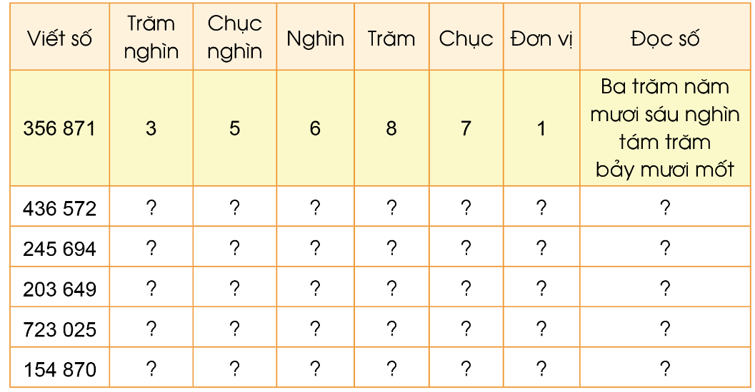
4
3
6
5
7
2
Bốn trăm ba mươi sáu nghìn năm trăm bảy mươi hai
2
4
5
6
9
4
Hai trăm bốn mươi lăm nghìn sáu trăm chín mươi tư
2
0
3
6
4
9
Hai trăm linh ba nghìn sáu trăm bốn mươi chín
7
2
3
0
2
5
Bảy trăm hai mươi ba nghìn không trăm hai mươi lăm
1
5
4
8
7
0
Một trăm năm mươi tư nghìn tám trăm bảy mươi

Slide 3
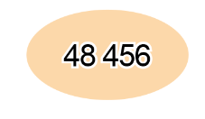
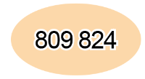
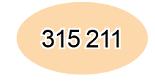
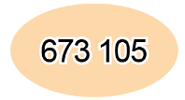
2
a) Đọc các số sau:
Bốn mươi tám nghìn bốn trăm năm mươi sáu
Tám trăm linh chín nghìn tám trăm hai mươi tư
Ba trăm mười lăm nghìn hai trăm mười một
Sáu trăm bảy mươi ba nghìn một trăm linh năm

Slide 4
b) Viết các số sau:
- Tám mươi bảy nghìn sáu trăm linh một
- Chín nghìn không trăm ba mươi tư
- Hai mươi hai nghìn năm trăm hai mươi lăm
- Bốn trăm mười tám nghìn ba trăm linh bốn
- Năm trăm hai mươi bảy nghìn sáu trăm bốn mươi mốt
2
87 601
9 034
22 525
418 304
527 641

Slide 5
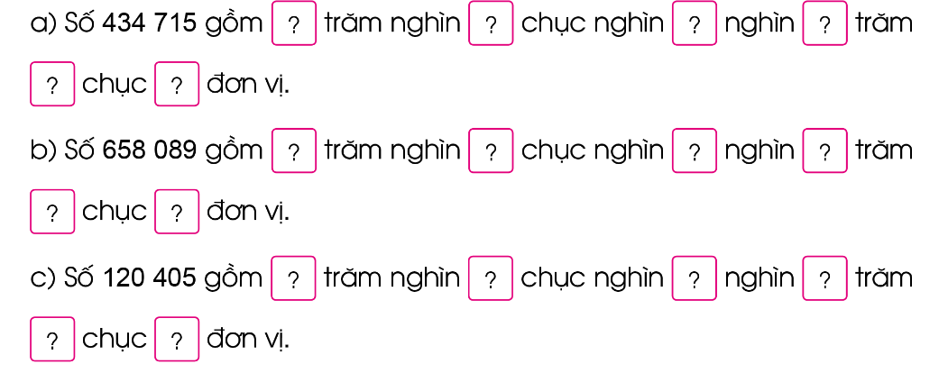
4
3
4
7
1
5
6
5
8
0
8
9
1
2
0
4
0
5

